Slide 1
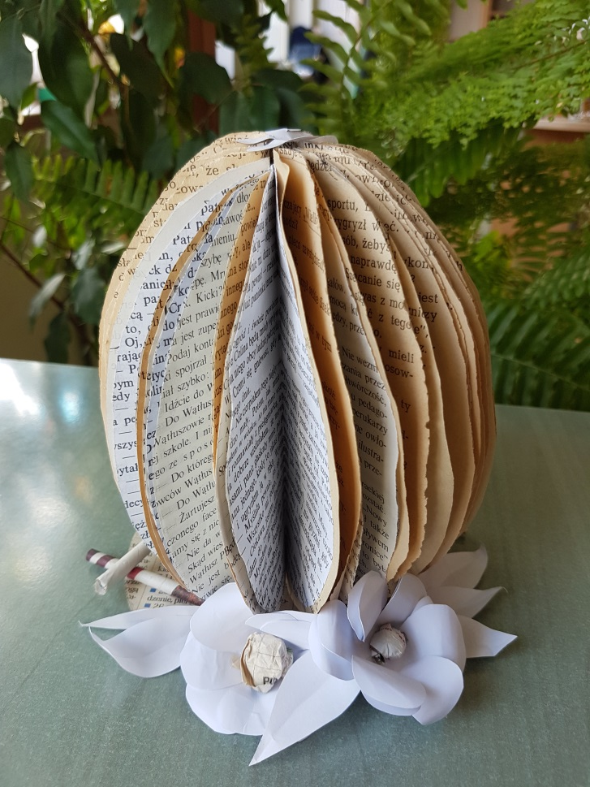
EKO-JAJKO
Warsztaty plastyczne w bibliotece

Slide 2
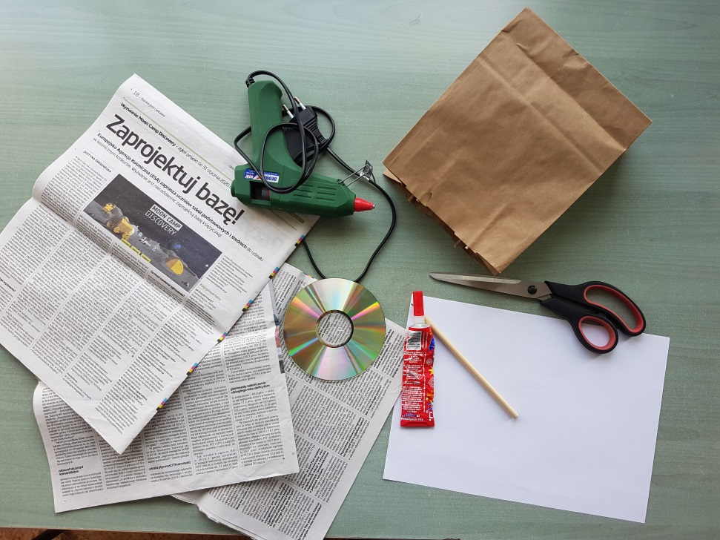
ETAP I
Materiały: stare gazety lub papier pakowy,
biała kartka, klej do papieru, klej na gorąco,
nożyczki

Slide 3
Etap II
Wycinanie formatu, kształtu jajka

Slide 4
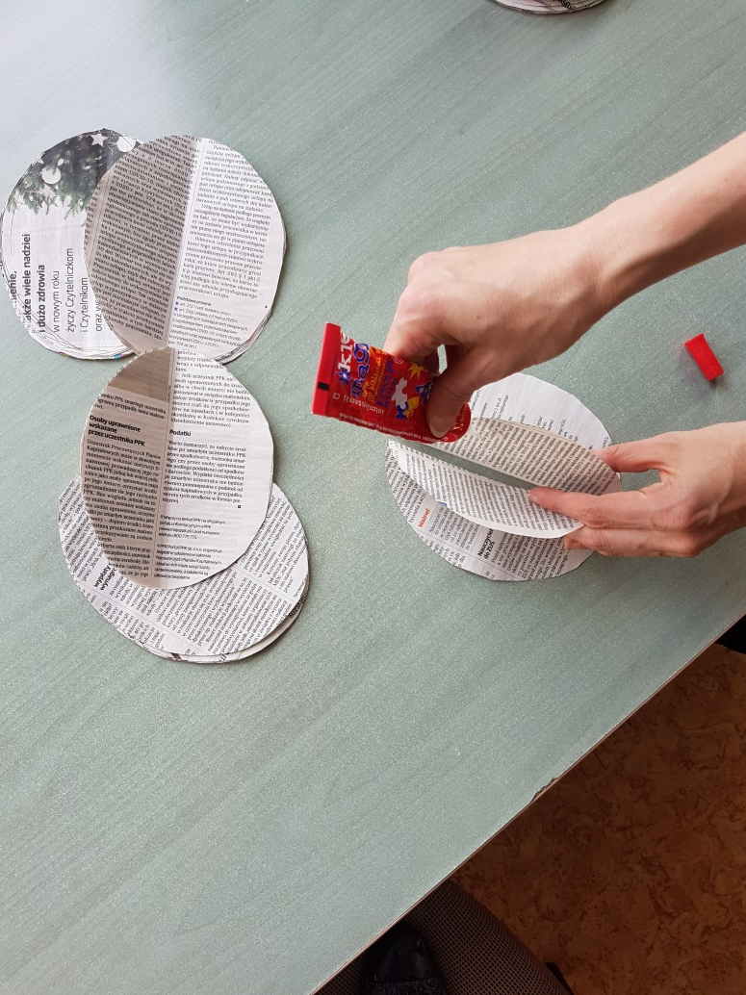
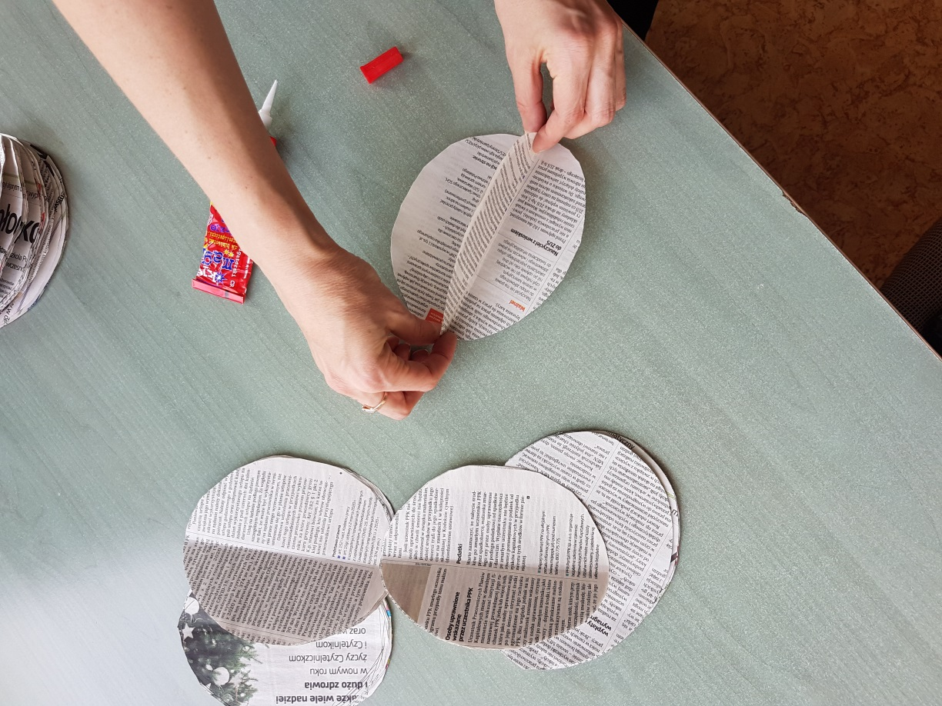
Etap III
Sklejanie kolejnych wyciętych kartek do siebie

Slide 5
Etap IV
Formowanie jajka

Slide 6
Etap V
Oklejanie płyty gazetą

Slide 7
Etap VI
Przyklejenie jajka do płyty klejem na gorąco

Slide 8
Etap VII
Uformowanie 4 patyczków z gazety

Slide 9
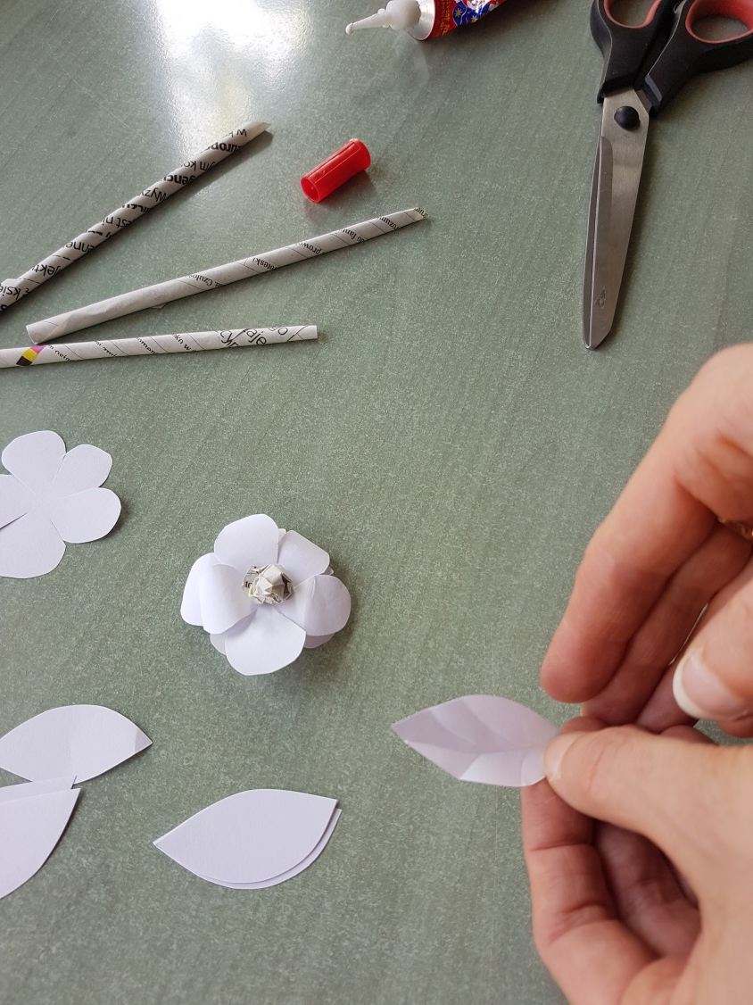
Etap VIII
Wycięcie z białej kartki kształtów kwiatów i liści

Slide 10
Etap IX
Ułożenie całej kompozycji na podstawce , sklejenie elementów

Slide 11
Etap X
Wygląd całego jajka

Slide 12
Efekt końcowy

Slide 13
Wesołych Świąt

